Slide 1
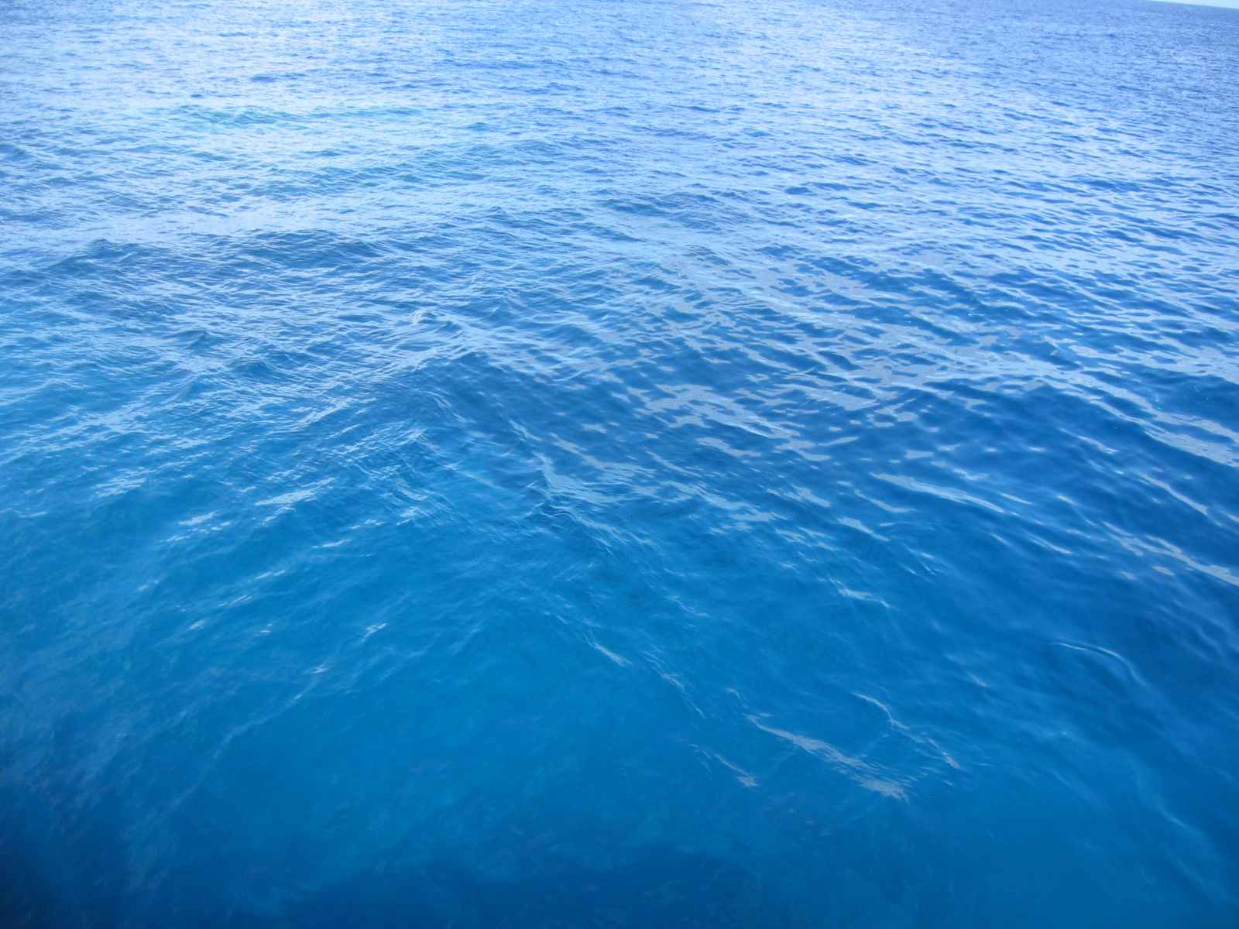
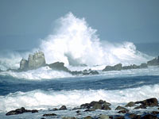
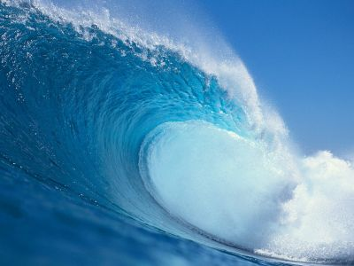
Світовий океан та його частини

Slide 2
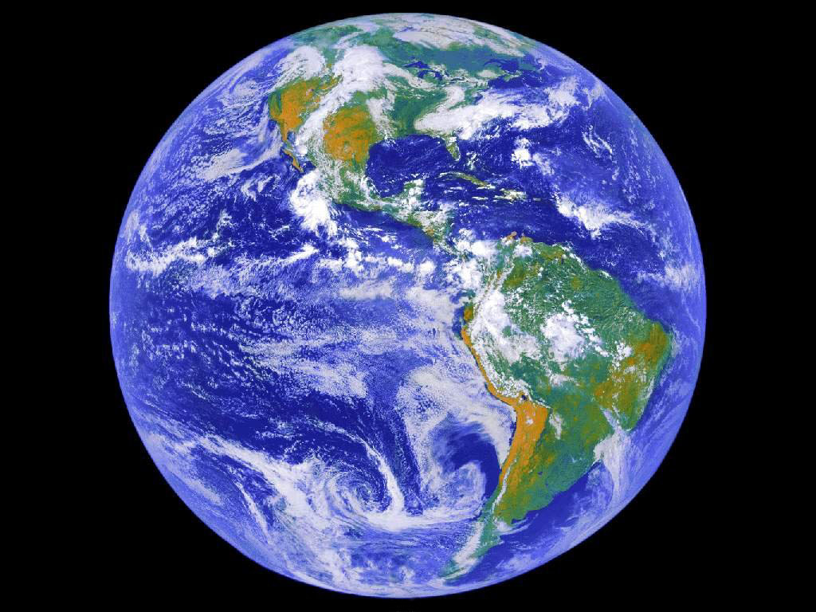

Slide 3
У світовому океані зосереджено понад 1 370 млн км³ води, тобто 96,5% об'єму всієї гідросфери.
Океани – великі ділянки Світового океану, що відділяються один від одного суходолом.

Slide 4
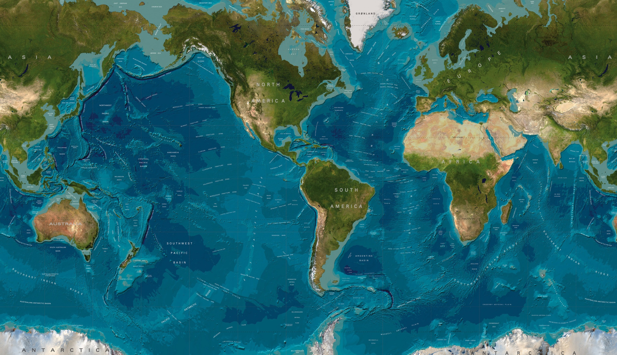
У всіх океанах виділяють його складові частини — моря, затоки, протоки

Slide 5
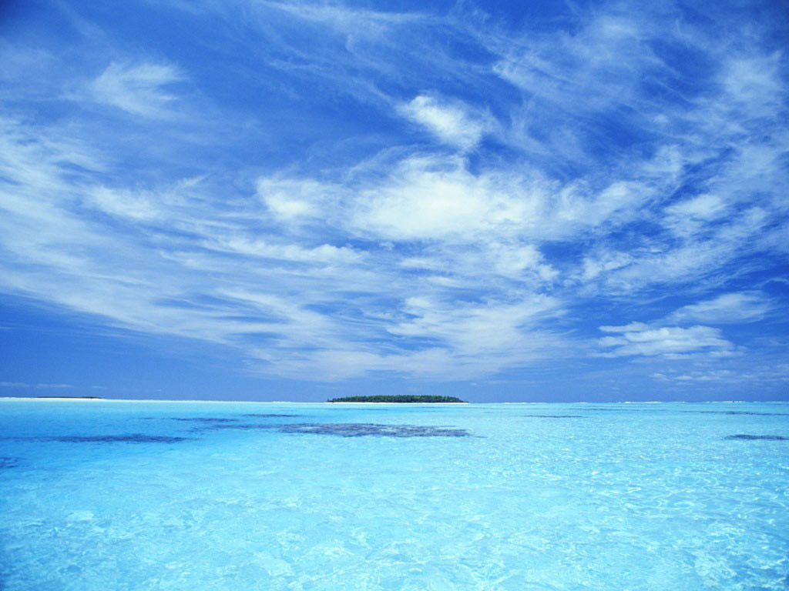
Море – частина океану, яка більш-менш відокремлена від нього ділянками суходолу, групами островів або підвищенням дна.
МОРЕ
Внутрішні
Окраїнні
Міжострівні
Море відрізняється від океану температурою та солоністю води, системою течій, організмами, що живуть у ньому.

Slide 6
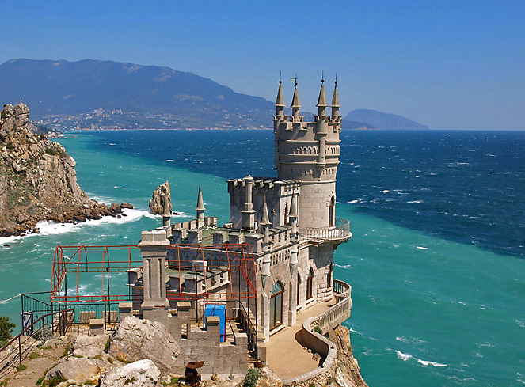
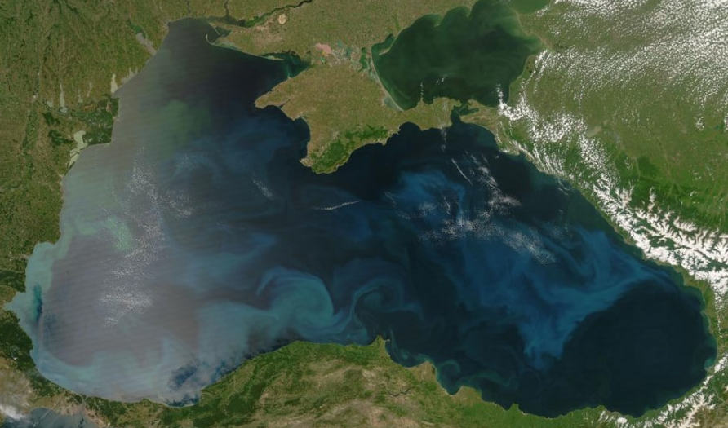
Внутрішні моря – глибоко вдаються у суходіл і сполучаються з океаном протоками.
Їх води та органічний світ різко відрізня-ються від океанічних
Море України.
На глибині
200 м
відсутнє життя. Одна з версій походження назви - вода у похмуру погоду дуже темна.
?

Slide 7
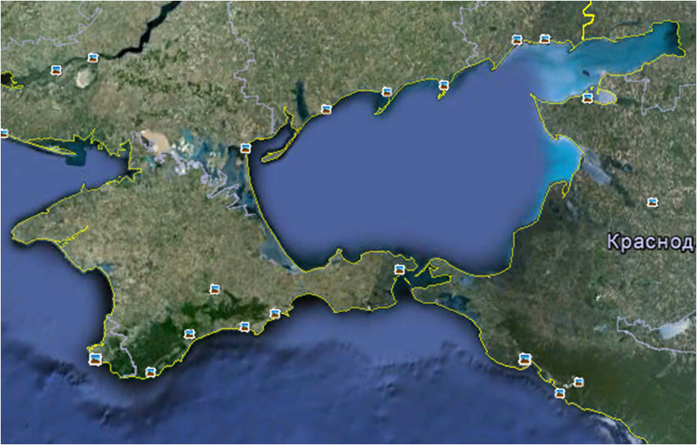
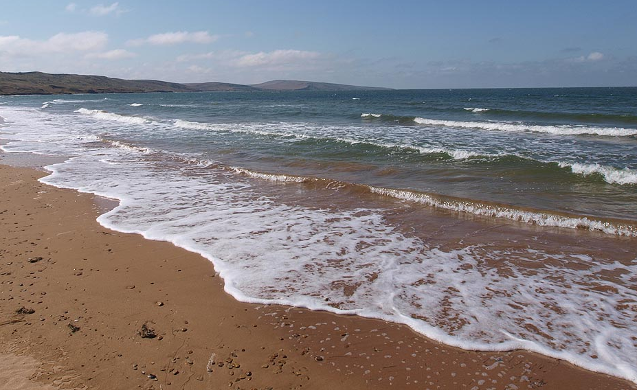
?
Наймілкіше серед морв планети. Середня глибина його — лише 7,5 м, а найбільша не перевищує 14 м. Найглибше врізується в материк Євразію. Належить території України.

Slide 8
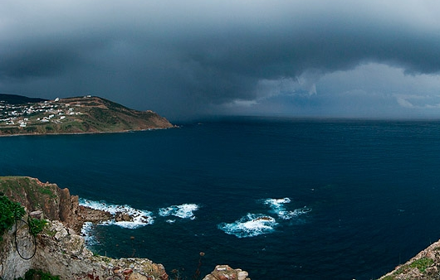
Море, що лежить серед Земель трьох частин Світу: Європи, Азії, Африки. У ньому виділяють 7 менших морів.
?

Slide 9
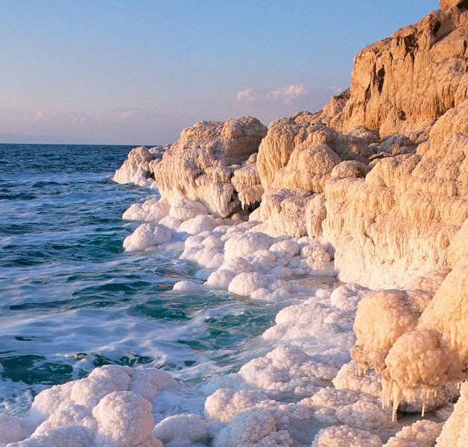
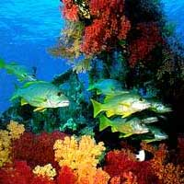
?
Море, у яке не впадає жодна річка.
Рекордсмен солоності – 42%_{о.}
Бурі водорості і колір скель що відбиваються в морі – червонуватого колоьору

Slide 10
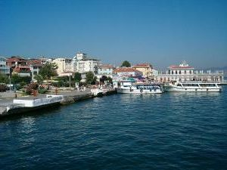
?
Невелике “кишенькове” море. Його площа 11,5 тис км². Воно може 55 разів вкластись у територію України. Проте досить глибоке – до 1, 5 км. У ньому є о.Мармара, північна частина якого сліпуче блистить на сонці скелями білого мармуру.

Slide 11
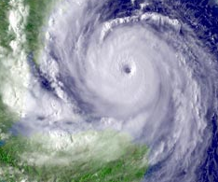
Окраїнні – розміщені на окраїнах морів, трохи вдаються у суходіл і відокремлені від океану островами, півостровами, нерівностями дна.
Найбільше і найглибше море, знаходиться у західній частині Тихого океану на узбережжях Євразії.
S=5,7 млн. км², Глибина =10 265 м.
?

Slide 12
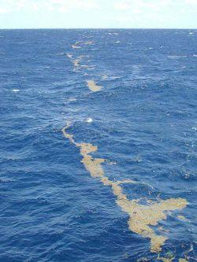
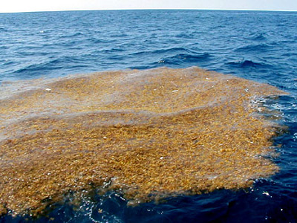
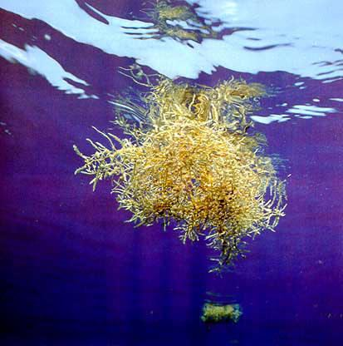
Єдине у світі море, що не має берегів. Його площа змінюється від 6- 7 млн. км ².
Води моря мають підвищену температуру і солоність. Експедиція Колумба здалеку його прийняла за землю.
?

Slide 13
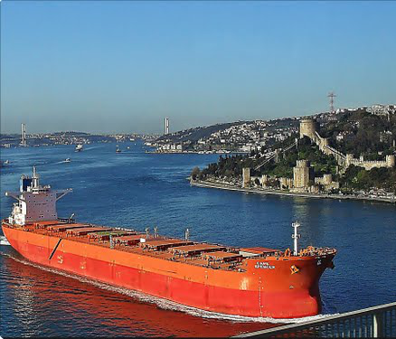
Море,яке називають “країною туманів”. Єдине море у північній частині Тихого океану, що вкривається льодом.
Берингове море
?

Slide 14
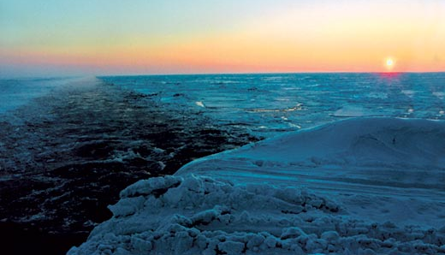
Море Північно-Льодовитого океану, що незважаючи на своє розміщення завдяки теплій Північноатлантичній течії майже повністю залишається вільними від криги впродовж року.
?

Slide 15
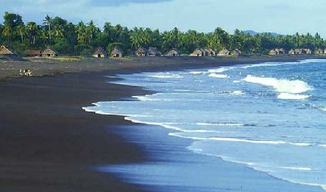
Міжострівні моря, що розміщені у районі Великих Зондських островів.

Slide 16
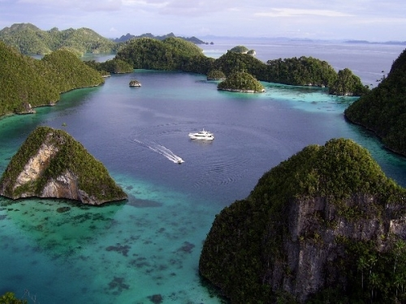
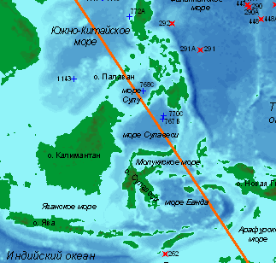
?
Яванське море
?

Slide 17
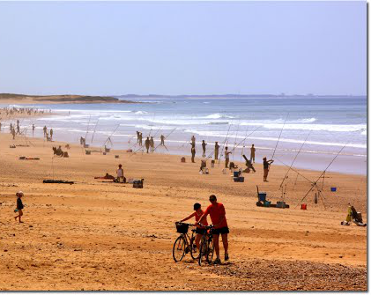
Затока – частина океану, що глибоко вдається у суходіл, але має широкий зв'язок з океаном
?
Затока у західній Європі, найнебезпечніша для плавання через сильні бурі та круті береги незручні для причалювання. Назва походить від народу “баски”.

Slide 18
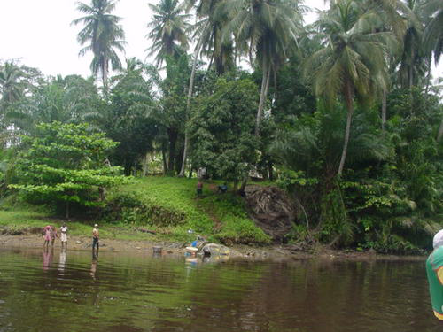
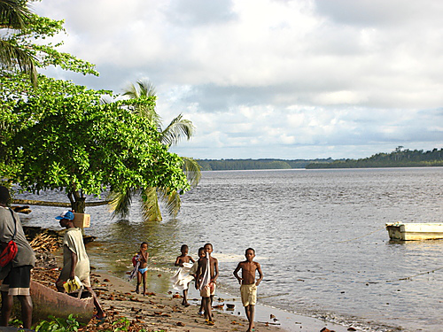
Єдина велика затока материка Африка, одна з найбільших у світі.
?

Slide 19
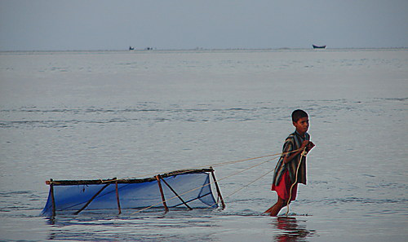
?
Найбільша затока світу. Площа – 2,2 км², тут цілий рік температура становить +25 - + 29 º С. Тут найкрутіший материковий схил.
У ній може розміститися чотири таких країн, як Україна.
Тут жили племена “бенгала” від чого й походить назва.

Slide 20
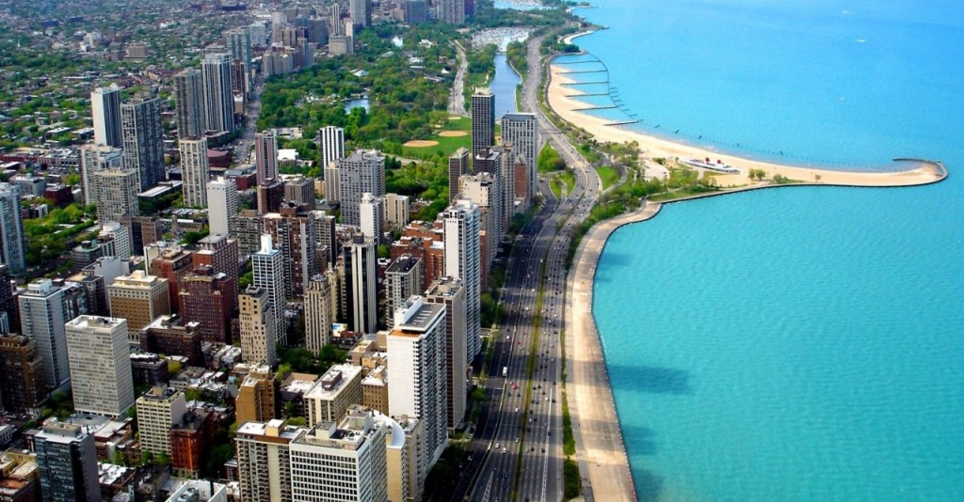
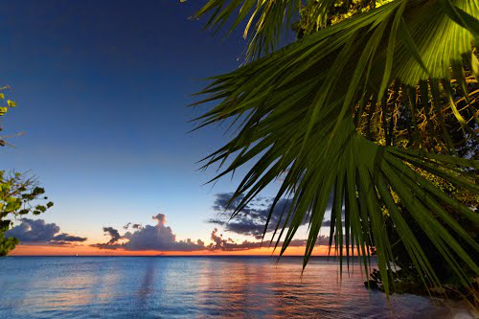
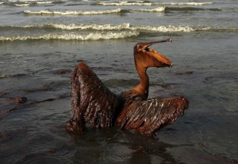
Найбільші за площею затоки світу нагадують окраїнні моря
Найбільша затока північної Америки.
Народжує найбільшу теплу течію – Гольфстрім.
Пов'язана з державою Мексика, що пов'язана з ім'ям бога війни ацтеків – Мехітлі. У затоці знаходиться
200 млн. літрів нафти.
?

Slide 21
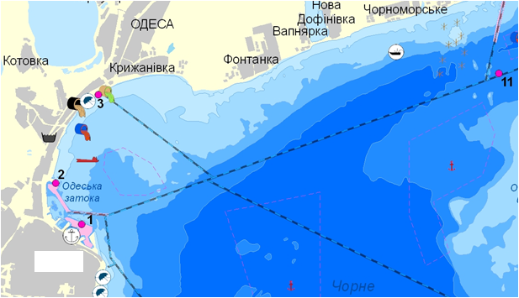
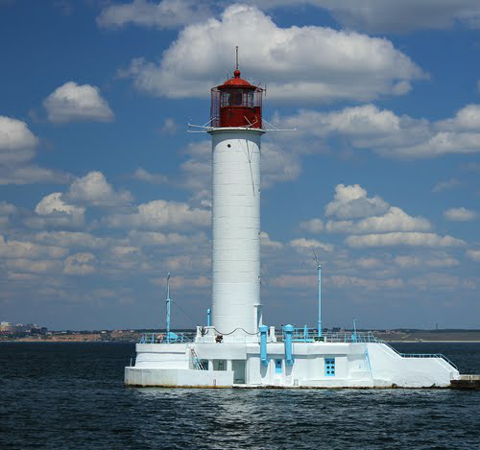
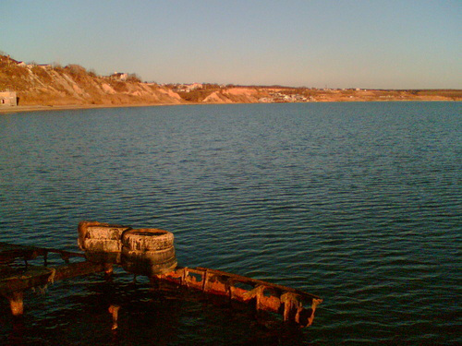
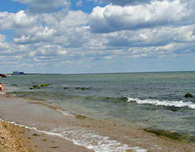
Затока України у Чорному морі. Назва походить від міста, біля якого знаходиться.
Одеса

Slide 22
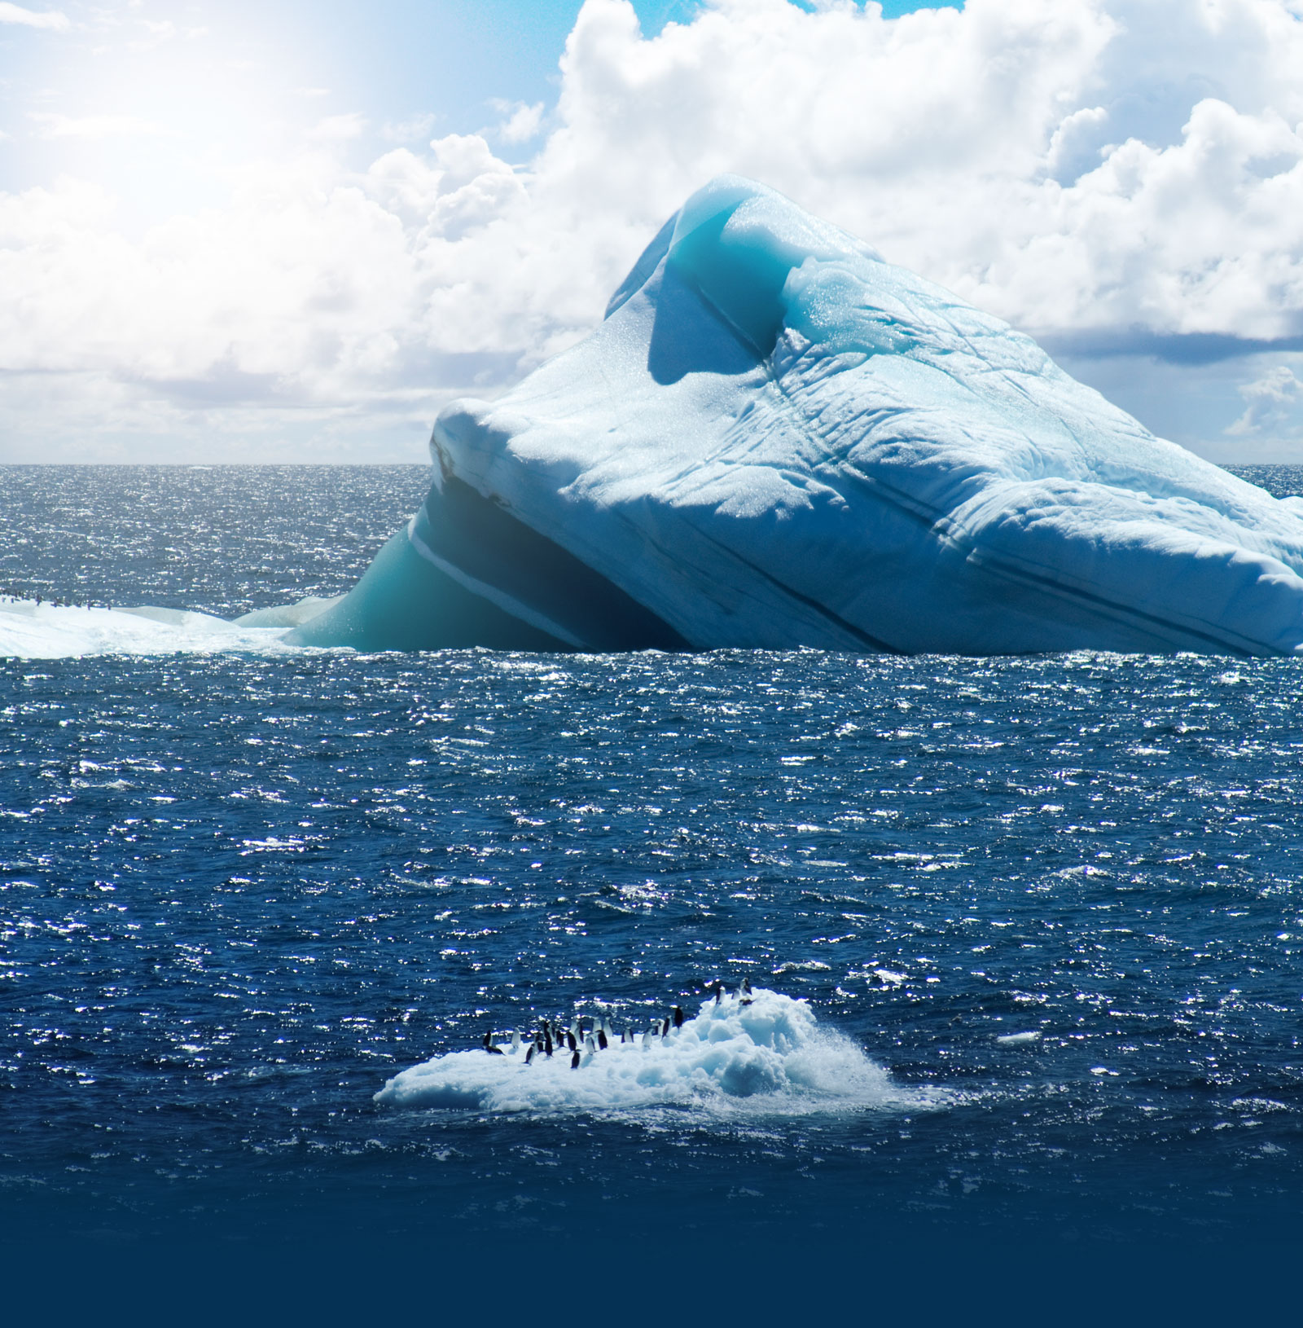
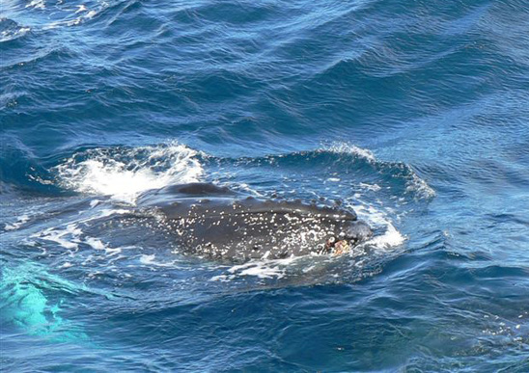
Протока – порівняно вузька смуга води, що розділяє ділянки суходолу і сполучає суміжні водні басейни або їх частини.
Найширша і найглибша протока у Світі
(ширина – 1 120 км, глибина - 5000м, довжина – 460 км.)
Названа у честь відкривача у 1578 р.
?

Slide 23
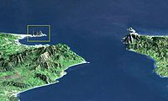
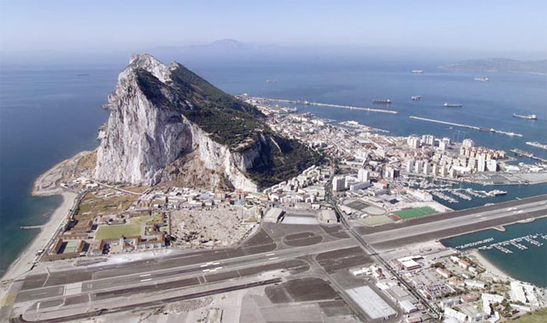
Протока, що розділяє Європу і Африку. Її ширина – 14 км, глибина – 366 м. колись називалась Геркулесові стовпи
?
Біля входу в протоку підносяться дві великі скелі, які, за міфологією Геракл поставив на згадку про свою подорож.

Slide 24
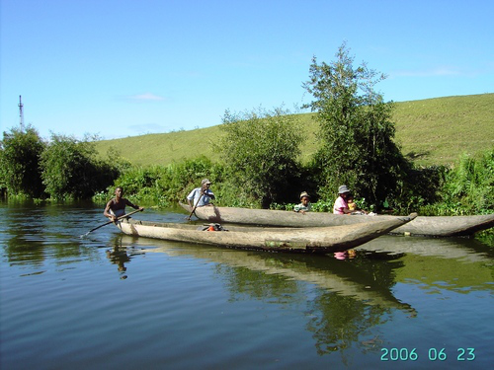
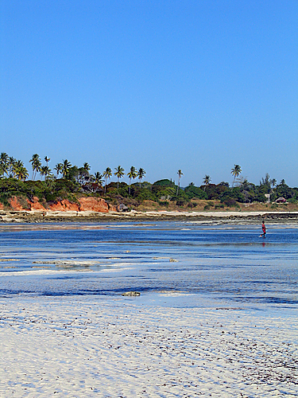
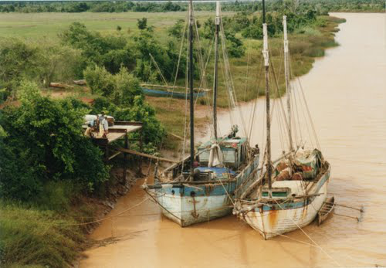
Протока між Африкою і о. Мадагаскар, найдовша у світі . Її довжина – 1760 км.
?

Slide 25
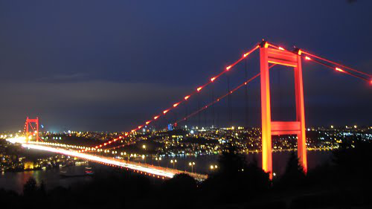
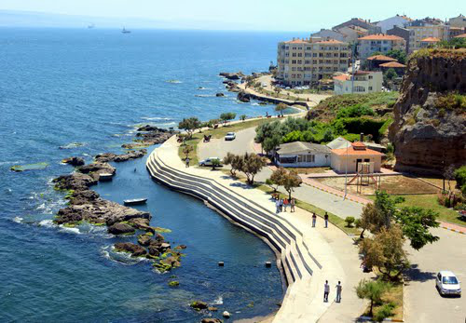
Протока, що дає вихід Україні у Середземне море. З‘єднує Чорне і Мармурове море
?

Slide 26
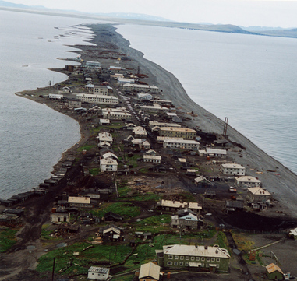
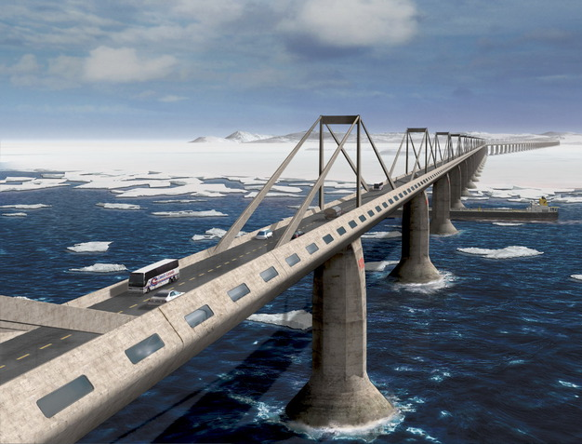
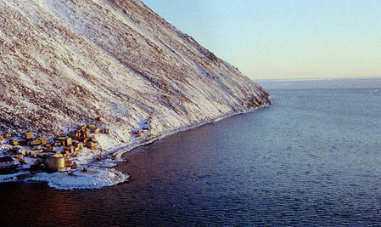
?
Протока, що з'єднує Північно-Льодовитий і Тихий океан.
Колись на її місці був так званий “Беринговий міст”, який з'єднував Америку і Азії.

Slide 27
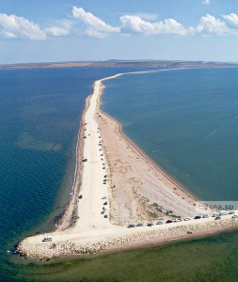
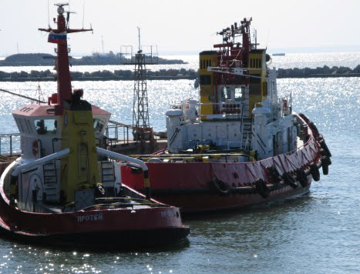
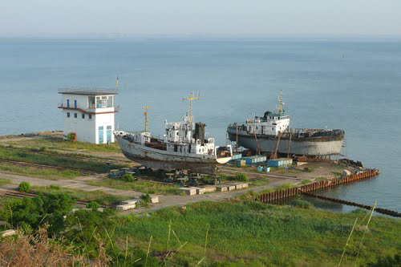
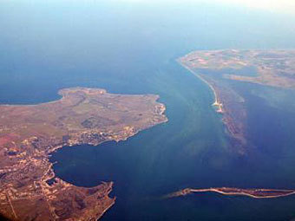
Протока, що з'єднує Чорне і Азовське море, розділяє
територію
України і Росії
?

Slide 28
Півострів – ділянка суходолу, сполучена з материком і оточена з трьох боків водою.

Slide 29
?
Півострів Азії, найбільший за площею у Світі.
Площа = 2,8 млн. км ²,
Від України більший у 5 разів.

Slide 30
Найбільший півострів на території України.
?

Slide 31
Півострів України, є складовою східної частини Кримського півострова.
?

Slide 32
Найбільший півострів Північної Америки. Тут холодний клімат. Так називають породу собак. В перекладі на українську означає – землероб.
?

Slide 33
Найбільший півострів Африки, його називають
Африканським рогом, бо за формою він нагадує ріг носорога
?

Slide 34
Великий півострів південної Євразії, на ньому проживають народи, які вважають тварин священними, їх молитви вислуховують свійські корови.
?

Slide 35
Найбільший півострів у Південній Європі
(580 тис. км²). За обрисами нагадує прямокутник, що з пн і пд оточений хребтами. Територія проживання народів, що зробили значний внесок у епоху Великих географічних відкриттів.
?

Slide 36
Витягнутий з пн. на пд. На ньому розміщена Італія, має вигляд жіночого чобітка.
?

Slide 37
Острови – порівняно невеликі ділянки суходолу, з усіх боків оточені водою.
ОСТРОВИ
Материкові
Вулканічні
Коралові
Архіпелаг – група островів, що розміщені недалеко один від одного

Slide 38
Коралові острови – складені вапняковими скелетами коралових поліпів – дрібних тварин, які живуть у тропічних водах. Вони прикріплюються до дна на невеликій глибині - 50 м вище +20°С.

Slide 39
Якщо корали утворюються на шельфі материка то мають вигляд довгих гірлянди уздовж берегів, їх називають бар’єрним рифом.
Коралові острови, що утворюються на згаслих вулканах, мають кільцеподібну форму називаються атолом.

Slide 40
Найдовший у світі риф, довжина 2 000 км, ширина – до 200 км. Знаходиться на східному узбережжя Австралії. Саме тут водяться невеликі (до 15-20 мм) рибки, що дивують багатством кольорів
?

Slide 41
Материкові острови – часини материка, що відокремились внаслідок рухів земної кори. Внаслідок опускання суходолу. Вони розташовані на шельфі .

Slide 42
?
Найбільший острів на Землі. Площа - 2,2 млн. км ². Узбережжя зелені, товща льоду – 2500м.
Він лише у 3,5 рази менший від Австралії і у 3,5 рази більший від України

Slide 43
Великі острови біля південно-східних берегів Австралії
?

Slide 44
Найбільший острів у Індійському океані, що відколовся від Африки. Займає 4 місце за розмірами у світі – . Довжина – 1, 5 тис км.
?

Slide 45
Великий острів у західній Європі.
Мову його жителів вивчають у всьому світі.
?

Slide 46
Острів на півдні Євразії. Тут вирощують найкращий у світі чай. Нагадує падаючу краплю.
?

Slide 47
Архіпелаг – група островів, що розміщені недалеко один від одного
?
Найбільший у світі архіпелаг, що знаходиться на пд. сх. Євразії.

Slide 48
Великий архіпелаг, що протягом більшої частини року покритий снігом, розміщений на півночі Північної Америки
?

Slide 49
?
Архіпелаг, розміщений між Північною і Південною Америкою. Він відділяє від атлантичного океану Карибське море.

Slide 50
Вулканічні – утворились внаслідок вивержень вулканів на дні океанів та морів. Невеликі за площею, розміщуються групами. У рельєфі виокремлюються підвищені конуси вулканів.

Slide 51
?
Архіпелаг вулканічного походження у Атлантичному океані, біля західного узбережжя Африки

Slide 52
Ці острови розміщені у відкритих водах Тихого океану, вважаються найвологішим місцем на землі. (місце загибелі Кука)
?

Slide 53
Острови Росії, знаходяться в межах Вогняного кільця Тихого океану, відділяють від нього Охотське море.
Курильські
острови

